Slide 1




ＡＳＮ運営幹事マニュアル
2025/8/29

Slide 2
運営幹事の皆さまにお願いしたいこと
開催案内
会場確保
出欠確認
開催準備
次回テーマ
講師依頼
開催報告
※各ＭＦにより、代表幹事と運営幹事の役割分担が異なっていても問題ありません※
Notes:
このスライドを開始スライドまたは終了スライドとして使用できます。終了時に使用する場合、プレゼンテーションの主要な点を確認してください。そのためのクリエイティブな方法の 1 つは、スライド上のさまざまなグラフィックにアニメーションを追加するという方法です。このスライドには 4 種類のグラフィックが表示され、スライドショーを表示する場合、クリックすると次のグラフィックが表示されます。同様に、プレゼンテーションの主要なトピックを確認する際、各トピックを取り上げるときにそれぞれの点が表示されるようにすることができます。
画像やグラフィックにアニメーションを次のように追加します。
画像またはグラフィックを選択します。
[アニメーション] タブをクリックします。
オプションを選択します。このスライドのアニメーションは [分割] です。[アニメーション] セクションのドロップダウン メニューには、使用できるアニメーションが多数あります。
複数のグラフィックまたは画像がある場合、その横に、アニメーションの順序を示す数字が表示されます。
注:アニメーションは慎重に選ぶ必要があります。プレゼンテーションによって対象者をくらくらさせてはなりません。

Slide 3
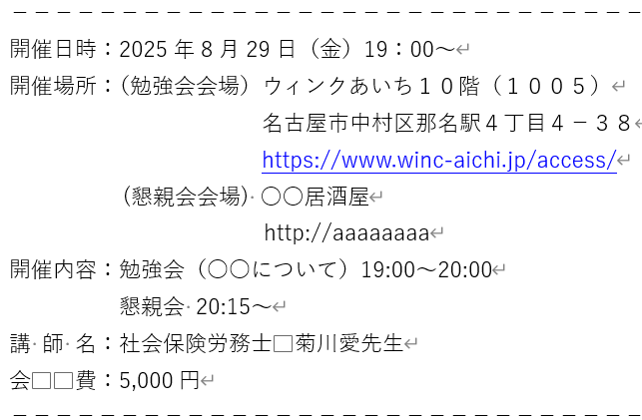
開催案内 作成→理事幹事メールへ送信
1
雛形に沿って開催案内文の作成
★開催日・時間・場所・内容（テーマ）・講師・会費
(懇親会のみ開催する場合や、講師がいない勉強会の
場合等は、講師の記載は不要です。）
★内容はそのままコピーして貼り付ける形式で掲載しておりま
すので、個人の電話番号やメールアドレスを記載されますと
そのままＨＰに掲載されることがあります。
2
開催案内を理事幹事メーリングリスト(2025@asn-web.net)へ送信
メールタイトル：［2025:00050] MF50の次回開催予定
↑［ ］内は自動で付番されます
★開催内容がしっかりと決まってから送って下さい。
（未定がありますとＷＥＢ委員がどこまで掲載して良いか
の判断が難しい為）
WEB委員、理事幹事会の皆様
お世話になっております。MF50運営幹事の菊川です。
８月のMF50の開催予定の報告をさせて頂きますので、
以下のとおり、WEB掲載お願いします。
★開催日より日程の余裕（開催日1ヶ月前～2週間前くら
いまでに）をもって送って下さい。
Notes:
研究が完了したら、プレゼンテーションにまとめます。このプロセスの最初の手順では、トピックについて紹介します。ここで、取り上げるトピックを対象者と関連のある何かと結び付けましょう。つまり、研究プレゼンテーションで提供する情報すべてに対象者が耳を傾けるべき理由は何ですか。対象者とどんな関係がありますか?注意を惹きつけるためにグラフィックや画像を含めることもできます。
適宜このスライドを複製できます。左側のスライド ペインでこのスライドを右クリックし、[スライドの複製] を選択します。
プレゼンテーションの次の手順では、自分の主張やトピックを明確に示します。教師によっては、それをテーマと呼ぶ場合さえあります。テーマを提示する場合、このレイアウトが自分の主張やトピックにとって最適なレイアウトではないと思われるかもしれません。レイアウトは変更できます。その場合、[スライド] メニュー セクションで [レイアウト] の隣にあるドロップダウン メニューをクリックします。[2 段組み]、[比較]、または[タイトル付きの図] を選択できます。注:レイアウトを変更すると、このページのアイコンの外観が変わる場合があります。
事実を述べることもできます。研究が完了しました。興味深い事実を対象者に分かちましょう。退屈な方法で事実を伝えるのではなく、[挿入] タブを使用してさまざまな方法で事実を取り上げることができます。[挿入] タブで、次の操作を行えます。
画像 をコンピューターまたはオンラインから挿入します。
グラフ を追加します。
SmartArt を作成します。
生き生きと事実を提供するのに役立つさまざまなアイコンを挿入します。注:アイコンの色を変更するには、アイコンを選択し、[書式]] タブ、[図の塗りつぶし] の順にクリックします。その後、一覧から色を選択するか、[その他の塗りつぶしの色] を選択してその他のオプションを表示します。
この研究プレゼンテーションは懸命な努力と調査の結果なので、プレゼンテーションにおける主張や要点を研究で見い出した事実が補強するようにします。アイデアを共有するうえで助けとなった作成者を適切な仕方で伝えるようにしてください。トピックに関連するビデオがソースにある場合、そのビデオを補強資料として追加できます。ビデオの長さと、プレゼンテーションに割り当てられている時間に気を付けてください。5 分間のスピーチの場合、ビデオは 30 秒未満にする必要があります。
考慮するべき質問:
ソースの作成者にどのように言及するか。
スライドにソースを引用する必要はあるか?
対象者がプレゼンテーションに参加しているように感じてもらうためのどんな方法があるか。制服がいじめを減らす手段になると思う人が何人いるかなど、簡単なアンケートを挙手制で実施することもできます。別の提案としては、同意または反対を表明するために特定の数の指を立ててもらうこともできます。最後に、笑いが起きるような対象者に関連するストーリーを話せます。
拍手が終わった後、対象者がいくつかの質問をすることがあります。尋ねられる可能性がある質問のリストを準備し、そうした質問のいくつかに回答できるようにしてください。対象者が詳細情報を求める場合には、プレゼンテーションへのリンクを提供し、プレゼンテーションを共有することもできます。

Slide 4
件名
MF の次回開催予定
開催案内メールひな形
※コピーしてご利用下さい
メール本文
WEB委員、理事幹事会の皆様
お世話になっております。MF 運営幹事の です。
月のMF の開催予定の報告をさせて頂きますので、
以下のとおり、WEB掲載お願いします。
－－－－－－－－－－－－－－－－－－－－－－－－－－－
開催日時： 年 月 日（ ） ： ～
開催場所：（勉強会会場）
(懇親会会場)
開催内容：勉強会
懇親会
講 師 名 ： 士 先生
会 費： 円
－－－－－－－－－－－－－－－－－－－－－－－－－－－

Slide 5
会場確保・出欠確認
1
勉強会場・懇親会場を確保する
★勉強会会場は、会場を借りる時間（準備時間～）部屋の大きさ、机・イスの数、マイク・スクリーンの有無
会場費支払方法、キャンセル方法等確認して下さい。
★懇親会会場は、場所、利用時間、コース内容、キャンセルや人数変更いつまで可能か確認して下さい。
2
調整さん・伝助・メール・LINE等で出欠確認
★各MFで使用しているツールがあると思います。少なくとも1ヶ月程前にはメンバーに次回ＭＦ開催案内と
出欠確認を取りましょう。※キャンセルポリシーも記載して下さい。
★勉強会会場・懇親会会場の行き方や地図を案内しましょう。
★新しい人が入ったり、見学希望者がいたら対応する。ASNに入っていない場合は、見学はMF研究会どれ
か1回だけのため、他で見学している場合は、入会が必要であることを説明する。
Notes:
トピックを絞り込んだので、次に、扱う研究内容を 1 つの構造に整理します。行っている研究の種類に応じて、共通の整理パターンがいくつか存在します。
整理構造:
原因と結果 - この種類の構造は、トピックの原因と結果を説明するのに適しています
比較と対比 - このパターンでは、トピックの類似点と相違点が強調されます
過程の説明 - この構造は、一連の手順を説明するのに適しています。
定義 - 例示したり、意味を述べたり、誤解を解いたりすることによって、対象者がある点に関して確実に理解できるようにするには、この構造を使用することができます
分類 - 一般的な整理構造としては、トピックや、研究に基づく事実などを一緒にグループ化します。たとえば、ソーシャル メディア アプリについてのインターネットの安全性では、一度に 1 つのソーシャル メディア アプリに関する研究内容を整理できます

Slide 6
開催準備・次回テーマ・講師依頼
1
勉強会（懇親会）開催の直前準備・当日運営
★勉強会（懇親会）開催1週間程前までには、リマインドで最終案内をメンバーに送る。
★勉強会で使用するレジュメや資料を必要部数用意する。（見学者や新入生で用意ができない場合等）
★メンバー各人の会費（懇親会費等）がある場合、領収証を人数分手配し、メンバーに配布して下さい。
★新入生（ASNに入会済であること）にMFグループLINEやメーリングリストに参加してもらう。
2
次回開催テーマ決め・講師依頼
★次回開催日時や会場・テーマや講師等、勉強会終了の際にメンバーで決めても、後日、運営幹事と
代表幹事で相談して決めても自由。
Notes:
さまざまなソースを調べた後、トピックを絞り込む必要があります。たとえば、インターネットの安全性というトピックはとても幅が広くなりますが、10 代の若者がよく使用するソーシャル メディア アプリに関するインターネットの安全性を含めるようにトピックを絞り込むことができます。そのようなトピックはより具体的になり、クラスメートに関係ある内容となります。トピックを絞り込むために考慮できるいくつかの質問を記します。
この研究で自分にとって最も関心のあるトピックは何か。
この研究で対象者にとって最も関心のあるトピックは何か。
対象者がより関わりを感じるトピックは何か。衝撃的か。刺激的か。

Slide 7
開催報告
1
開催報告（excel）フォーマットに参加者入力
★開催報告フォーマットは最新のものをご利用下さい。（前任の幹事より引き継いで下さい。
お持ちでない場合は、事務局までお申し出ください）
別紙参照
2
開催報告を理事幹事メーリングリスト(2025@asn-web.net)へ送信
で作成した開催報告（excel）を添付
1
メールタイトル：［2025:00060] MF50の開催報告
↑［ ］内は自動で付番されます
ASN理事・幹事の皆様
いつもお世話になっております。MF60運営幹事の菊川です。
8/29（金）に勉強会と懇親会を行いましたので、開催報告書をお送りさせて頂きます。ご確認をお願いいたします。
Notes:
調査を行う場合、次の 1 つのソースに簡単に移動できます:ウィキペディア。ただし、研究にはさまざまなソースを含めることが必要になります。次のソースについて検討してください。
このトピックについてさらに情報を集めるため誰にインタビューできるか。
トピックは最新で、対象者に関連しているか。
どの記事、ブログ、雑誌がトピックに関連しているか。
このトピックに関する YouTube ビデオはあるか。ある場合、どんな内容か。
このトピックに関連する画像があるか。

Slide 8




運営幹事の皆さま、宜しくお願いいたします
ご不明点等ございましたら、お気軽に事務局までお問合せください
ASN HP よりお問い合わせフォームから「ASN事務局」宛にお送りください
Notes:
このスライドを開始スライドまたは終了スライドとして使用できます。終了時に使用する場合、プレゼンテーションの主要な点を確認してください。そのためのクリエイティブな方法の 1 つは、スライド上のさまざまなグラフィックにアニメーションを追加するという方法です。このスライドには 4 種類のグラフィックが表示され、スライドショーを表示する場合、クリックすると次のグラフィックが表示されます。同様に、プレゼンテーションの主要なトピックを確認する際、各トピックを取り上げるときにそれぞれの点が表示されるようにすることができます。
画像やグラフィックにアニメーションを次のように追加します。
画像またはグラフィックを選択します。
[アニメーション] タブをクリックします。
オプションを選択します。このスライドのアニメーションは [分割] です。[アニメーション] セクションのドロップダウン メニューには、使用できるアニメーションが多数あります。
複数のグラフィックまたは画像がある場合、その横に、アニメーションの順序を示す数字が表示されます。
注:アニメーションは慎重に選ぶ必要があります。プレゼンテーションによって対象者をくらくらさせてはなりません。

Slide 9
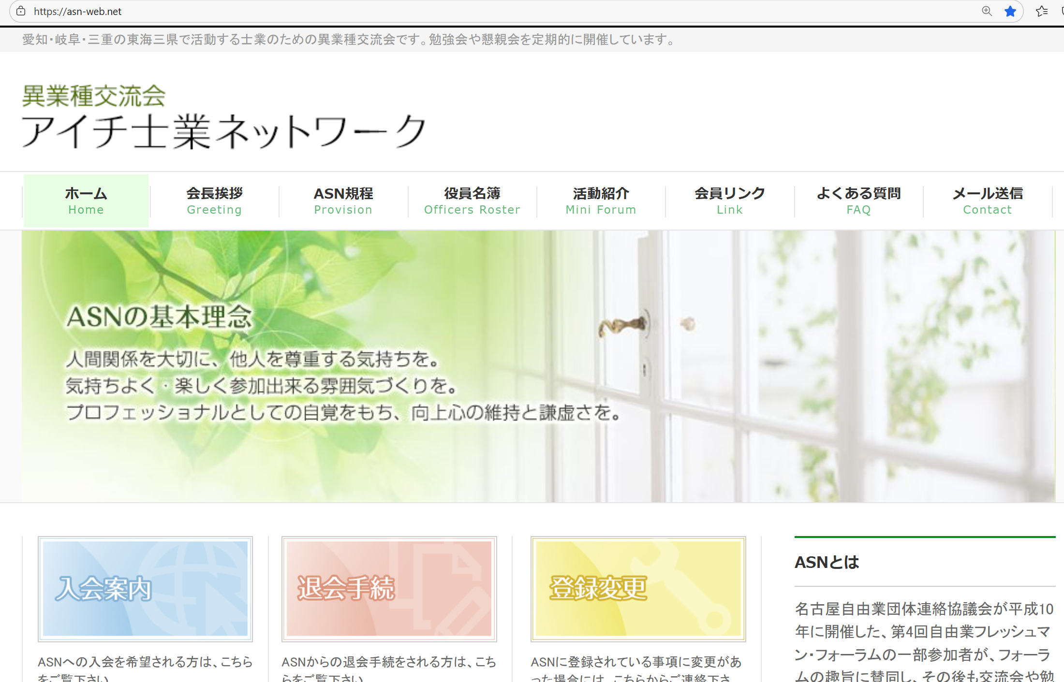
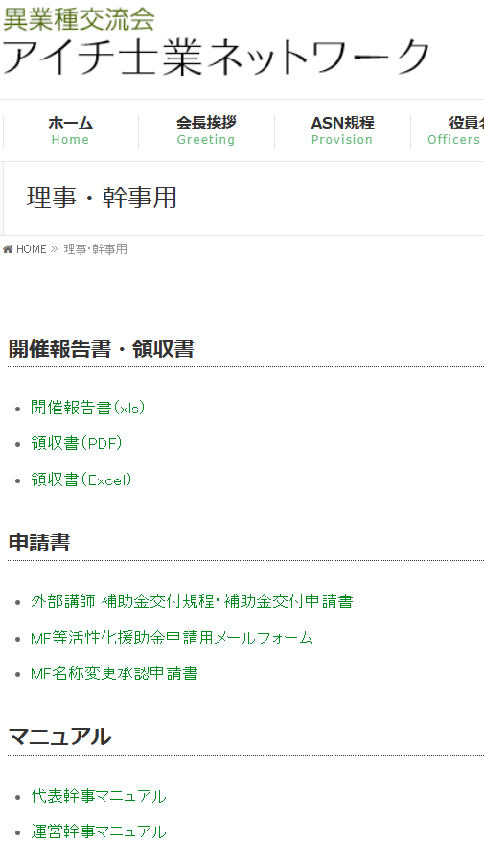
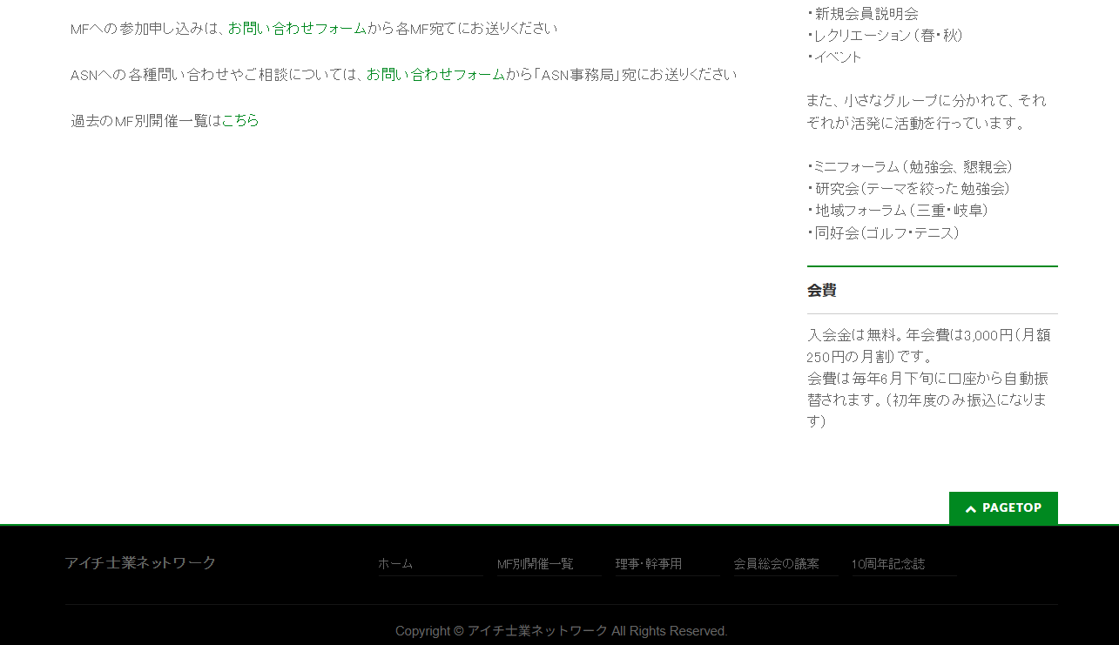

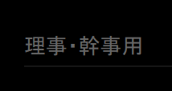

幹事の皆さまはぜひアイチ士業ネットワークＨＰ
をご確認下さい
ここを
クリック
アイチ士業ネットワークＨＰ
最下部 「理事・幹事用」 を
ご確認下さい

Slide 10
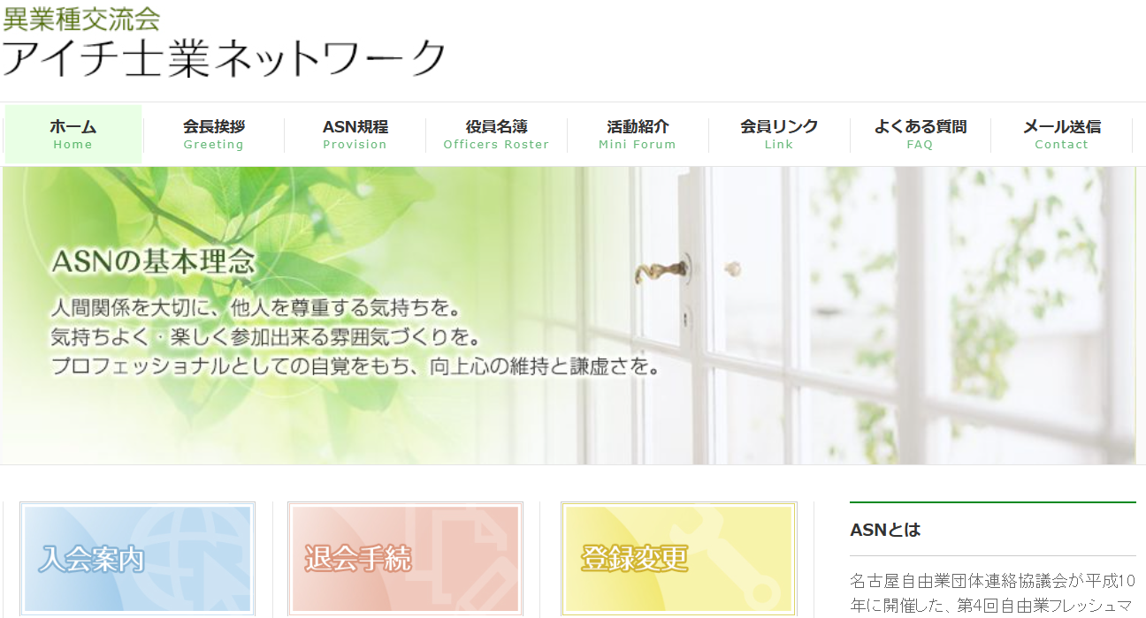
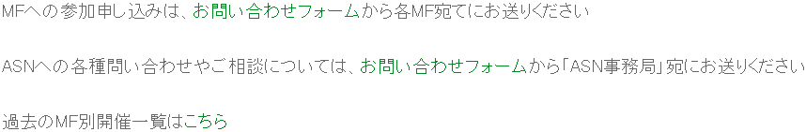
ご不明点等ございましたら、お気軽に事務局までお問い合せ下さい
アイチ士業ネットワークＨＰ
「MF開催のお知らせ」下部のお問い合わせフォームから
お問い合わせ下さい

